Slide 1
4.3 JavaScript 基礎

Slide 2
一.Java → JavaScript
15
Prime.java の Java コードと同じことができる、JavaScript のコードをかきなさい。
HTML ページにこの JavaScript のコードを入れて、ブラウザのコンソールでコードを検証してください。

Slide 3
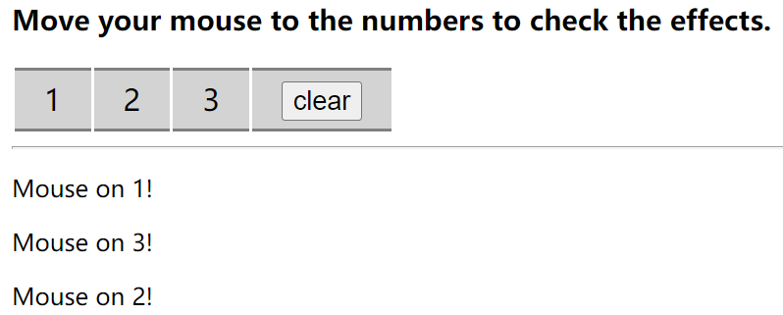
二.動的効果
25
以下のようなページを作成しなさい（スタイルは任意）：
マウスが数字の i の上に移動したら、対応する「Mouse on [i]!」を下のテキストリストの最後に追加します。
ボーナス問題：ユーザーがクリアボタンをクリックしたとき、生成されたテキストが全部なくなるように。

Slide 4
三. DOM → jQuery
15
前問で実装したページを、jQuery を使って書き直してください。

